Slide 1
CHAPTER 01 · 民族文化旅游资源数字化开发与保护
01
民族文化旅游资源数字化开发与保护导论
逐章教学课件 · 44页 · 理论—技术—场景—治理
内容依据：原书第1章
1 / 44

Slide 2
CHAPTER 01 · 民族文化旅游资源数字化开发与保护
导入案例：从真实问题开始
从真实案例进入“民族文化旅游资源数字
识别参与者、问题与约束
从真实案例进入“民族文化旅游资源数字化开发与保护导论”
核心
识别参与者、问题与约束
提出需要验证的关键判断
提出需要验证的关键判断
验证
内容依据：原书第1章
2 / 44

Slide 3
CHAPTER 01 · 民族文化旅游资源数字化开发与保护
学习目标与成果证据
1. 理解民族文化旅游资源、数字化开发、数字化保护、文旅融合和社区参与等基本概念。
2. 掌握民族文化旅游资源从识别、采集、评估、开发到保护治理的基本流程。
3. 能够结合安顺屯堡文化、贵州民族文化和山地旅游场景分析数字化开发与保护的现实意义。
4. 形成尊重民族文化、保护文化多样性、促进共同富裕和服务地方发展的价值观。
1
2
. 理解民族文化旅游资源、数字化开发
. 掌握民族文化旅游资源从识别、采集
3
4
. 能够结合安顺屯堡文化、贵州民族文
. 形成尊重民族文化、保护文化多样性
内容依据：原书第1章
3 / 44

Slide 4
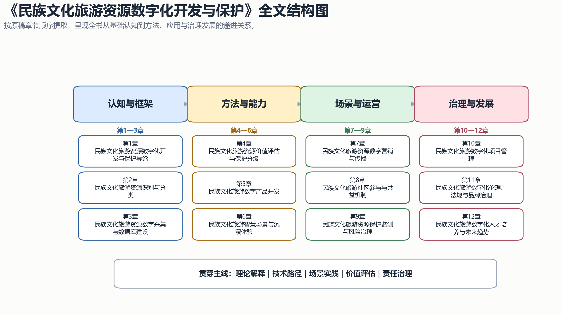
CHAPTER 01 · 民族文化旅游资源数字化开发与保护
本章知识地图
从概念、机制到行动，形成可验证、可交付、可复盘的学习闭环。
内容依据：原书第1章
4 / 44

Slide 5
CHAPTER 01 · 民族文化旅游资源数字化开发与保护
思政园地：在多元一体中理解民族文化旅游｜核心概念
民族文化旅游资源既是旅游吸引物，也是民族交往交流交融、文化认同和地方发展的重要载体。
数字化开发不能把民族文化简单消费化、猎奇化和符号化，而要在真实理解、尊重主体和保护传承基础上促进资源合理利用。
本节核心问题是：如何把“思政园地：在多元一体中理解民族文化旅游”转化为可执行的文旅创业行动。
01
02
03
04
民族文化旅游资源既是旅游吸引物，也是
数字化开发不能把民族文化简单消费化、
本节核心问题是：如何把“思政园地：在
验证
内容依据：原书第1章
5 / 44

Slide 6
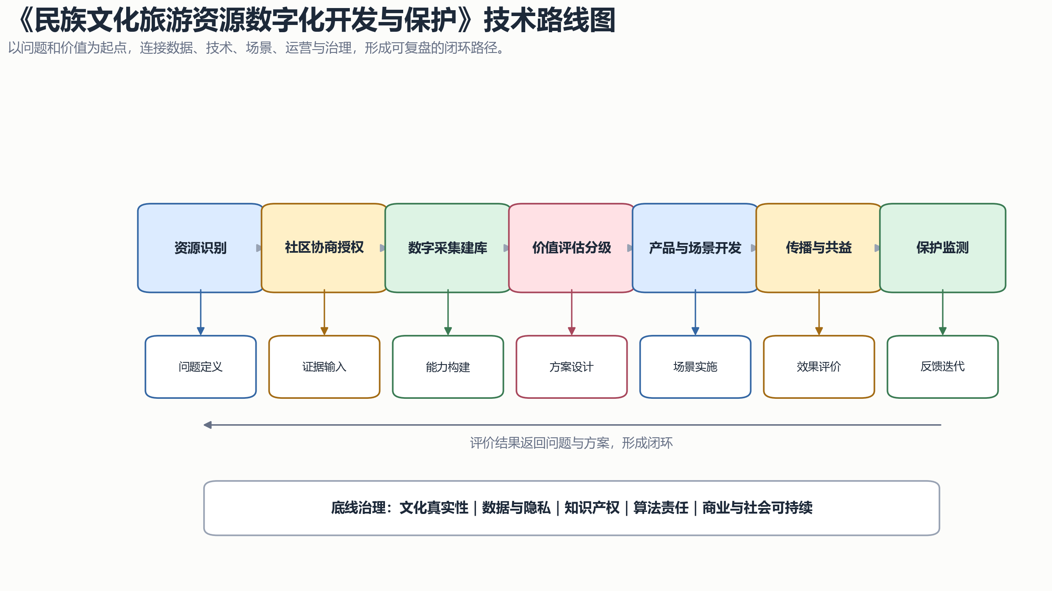
CHAPTER 01 · 民族文化旅游资源数字化开发与保护
思政园地：在多元一体中理解民族文化旅游｜关键要素
判断一项方案是否成立，要同时检查用户价值、交付能力与成本边界。
先做小范围验证，再依据真实反馈调整产品，而不是依赖主观想象。
把复杂工作拆成输入、处理、输出和复盘四个环节，可以降低试错成本。
内容依据：原书第1章
6 / 44

Slide 7
CHAPTER 01 · 民族文化旅游资源数字化开发与保护
思政园地：在多元一体中理解民族文化旅游｜机制拆解
课堂讨论应回到具体场景、目标用户和可
课堂讨论应回到具体场景、目标用户和可观察证据，避免空泛结论。
行动方案需要明确负责人、完成时间、验收标准和风险预案。
AI可以提升效率，但文化判断、伦理责任和最终决策仍由人承担。
行动方案需要明确负责人、完成时间、验
AI可以提升效率，但文化判断、伦理责
验证
内容依据：原书第1章
7 / 44

Slide 8
CHAPTER 01 · 民族文化旅游资源数字化开发与保护
思政园地：在多元一体中理解民族文化旅游｜方法路径
形成可复用模板后，再考虑自动化、产品化和规模化。
复盘时区分结果、过程与假设，找出真正影响成败的关键变量。
把本节方法应用到一个贵州或安顺文旅案例，检验其适用边界。
机会
约束
形成可复用模板后，再考虑自动化、产品
把本节方法应用到一个贵州或安顺文旅案
复盘时区分结果、过程与假设，找出真正
验证
内容依据：原书第1章
8 / 44

Slide 9
CHAPTER 01 · 民族文化旅游资源数字化开发与保护
思政园地：在多元一体中理解民族文化旅游｜工具与数据
民族文化旅游资源既是旅游吸引物，也是民族交往交流交融、文化认同和地方发展的重要载体。
数字化开发不能把民族文化简单消费化、猎奇化和符号化，而要在真实理解、尊重主体和保护传承基础上促进资源合理利用。
本节核心问题是：如何把“思政园地：在多元一体中理解民族文化旅游”转化为可执行的文旅创业行动。
01
02
03
04
民族文化旅游资源既是旅游吸引物，也是
数字化开发不能把民族文化简单消费化、
本节核心问题是：如何把“思政园地：在
验证
内容依据：原书第1章
9 / 44

Slide 10
CHAPTER 01 · 民族文化旅游资源数字化开发与保护
案例导入：贵州民族文化为何需要数字化开发与保护｜核心概念
贵州拥有丰富民族文化资源，包括服饰、建筑、节庆、歌舞、饮食、工艺、语言、村落和生产生活方式。
数字技术可以帮助这些资源被记录、被理解、被传播和被转化为高质量文旅产品。
但如果缺少保护意识和社区参与，也可能造成文化误读、过度商业化和利益分配不均。
贵州拥有丰富民族文化资源，包括服饰、
数字技术可以帮助这些资源被记录、被理
但如果缺少保护意识和社区参与，也可能
验证
内容依据：原书第1章
10 / 44

Slide 11
CHAPTER 01 · 民族文化旅游资源数字化开发与保护
案例导入：贵州民族文化为何需要数字化开发与保护｜关键要素
本节核心问题是：如何把“案例导入：贵
本节核心问题是：如何把“案例导入：贵州民族文化为何需要数字化开发与保护”转化为可执行的文旅创业行动。
判断一项方案是否成立，要同时检查用户价值、交付能力与成本边界。
先做小范围验证，再依据真实反馈调整产品，而不是依赖主观想象。
判断一项方案是否成立，要同时检查用户
先做小范围验证，再依据真实反馈调整产
验证
内容依据：原书第1章
11 / 44

Slide 12
CHAPTER 01 · 民族文化旅游资源数字化开发与保护
案例导入：贵州民族文化为何需要数字化开发与保护｜机制拆解
把复杂工作拆成输入、处理、输出和复盘四个环节，可以降低试错成本。
课堂讨论应回到具体场景、目标用户和可观察证据，避免空泛结论。
行动方案需要明确负责人、完成时间、验收标准和风险预案。
机会
约束
把复杂工作拆成输入、处理、输出和复盘
行动方案需要明确负责人、完成时间、验
课堂讨论应回到具体场景、目标用户和可
验证
内容依据：原书第1章
12 / 44

Slide 13
CHAPTER 01 · 民族文化旅游资源数字化开发与保护
案例导入：贵州民族文化为何需要数字化开发与保护｜方法路径
AI可以提升效率，但文化判断、伦理责任和最终决策仍由人承担。
形成可复用模板后，再考虑自动化、产品化和规模化。
复盘时区分结果、过程与假设，找出真正影响成败的关键变量。
01
02
03
04
AI可以提升效率，但文化判断、伦理责
形成可复用模板后，再考虑自动化、产品
复盘时区分结果、过程与假设，找出真正
验证
内容依据：原书第1章
13 / 44

Slide 14
CHAPTER 01 · 民族文化旅游资源数字化开发与保护
案例导入：贵州民族文化为何需要数字化开发与保护｜工具与数据
把本节方法应用到一个贵州或安顺文旅案
贵州拥有丰富民族文化资源，包括服饰、
把本节方法应用到一个贵州或安顺文旅案例，检验其适用边界。
贵州拥有丰富民族文化资源，包括服饰、建筑、节庆、歌舞、饮食、工艺、语言、村落和生产生活方式。
数字技术可以帮助这些资源被记录、被理解、被传播和被转化为高质量文旅产品。
核心
数字技术可以帮助这些资源被记录、被理
验证
内容依据：原书第1章
14 / 44

Slide 15
CHAPTER 01 · 民族文化旅游资源数字化开发与保护
核心概念｜核心概念
民族文化旅游资源是指能够体现民族历史、生活方式、审美表达、社会关系和地方认同，并可在保护基础上转化为旅游体验、教育传播和文化消费…
数字化开发强调用数据、平台、内容、互动和运营提升资源可见度、可理解性和可转化性。
数字化保护强调用数字采集、档案、监测、授权和治理机制保护资源原真性、完整性和主体权益。
民族文化旅游资源是指能够体现民族历史
数字化开发强调用数据、平台、内容、互
数字化保护强调用数字采集、档案、监测
验证
内容依据：原书第1章
15 / 44

Slide 16
CHAPTER 01 · 民族文化旅游资源数字化开发与保护
核心概念｜关键要素
本节核心问题是：如何把“核心概念”转化为可执行的文旅创业行动。
判断一项方案是否成立，要同时检查用户价值、交付能力与成本边界。
先做小范围验证，再依据真实反馈调整产品，而不是依赖主观想象。
机会
约束
本节核心问题是：如何把“核心概念”转
先做小范围验证，再依据真实反馈调整产
判断一项方案是否成立，要同时检查用户
验证
内容依据：原书第1章
16 / 44

Slide 17
CHAPTER 01 · 民族文化旅游资源数字化开发与保护
核心概念｜机制拆解
把复杂工作拆成输入、处理、输出和复盘四个环节，可以降低试错成本。
课堂讨论应回到具体场景、目标用户和可观察证据，避免空泛结论。
行动方案需要明确负责人、完成时间、验收标准和风险预案。
01
02
03
04
把复杂工作拆成输入、处理、输出和复盘
课堂讨论应回到具体场景、目标用户和可
行动方案需要明确负责人、完成时间、验
验证
内容依据：原书第1章
17 / 44

Slide 18
CHAPTER 01 · 民族文化旅游资源数字化开发与保护
核心概念｜方法路径
AI可以提升效率，但文化判断、伦理责
形成可复用模板后，再考虑自动化、产品
AI可以提升效率，但文化判断、伦理责任和最终决策仍由人承担。
形成可复用模板后，再考虑自动化、产品化和规模化。
复盘时区分结果、过程与假设，找出真正影响成败的关键变量。
核心
复盘时区分结果、过程与假设，找出真正
验证
内容依据：原书第1章
18 / 44

Slide 19
CHAPTER 01 · 民族文化旅游资源数字化开发与保护
核心概念｜工具与数据
把本节方法应用到一个贵州或安顺文旅案例，检验其适用边界。
民族文化旅游资源是指能够体现民族历史、生活方式、审美表达、社会关系和地方认同，并可在保护基础上转化为旅游体验、教育传播和文化消费…
数字化开发强调用数据、平台、内容、互动和运营提升资源可见度、可理解性和可转化性。
1
2
把本节方法应用到一个贵州或安顺文旅案
民族文化旅游资源是指能够体现民族历史
3
4
数字化开发强调用数据、平台、内容、互
验证
内容依据：原书第1章
19 / 44

Slide 20
CHAPTER 01 · 民族文化旅游资源数字化开发与保护
基本框架｜核心概念
本节核心问题是：如何把“基本框架”转化为可执行的文旅创业行动。
判断一项方案是否成立，要同时检查用户价值、交付能力与成本边界。
先做小范围验证，再依据真实反馈调整产品，而不是依赖主观想象。
机会
约束
本节核心问题是：如何把“基本框架”转
先做小范围验证，再依据真实反馈调整产
判断一项方案是否成立，要同时检查用户
验证
内容依据：原书第1章
20 / 44

Slide 21
CHAPTER 01 · 民族文化旅游资源数字化开发与保护
基本框架｜关键要素
把复杂工作拆成输入、处理、输出和复盘四个环节，可以降低试错成本。
课堂讨论应回到具体场景、目标用户和可观察证据，避免空泛结论。
行动方案需要明确负责人、完成时间、验收标准和风险预案。
01
02
03
04
把复杂工作拆成输入、处理、输出和复盘
课堂讨论应回到具体场景、目标用户和可
行动方案需要明确负责人、完成时间、验
验证
内容依据：原书第1章
21 / 44

Slide 22
CHAPTER 01 · 民族文化旅游资源数字化开发与保护
基本框架｜机制拆解
AI可以提升效率，但文化判断、伦理责
形成可复用模板后，再考虑自动化、产品
AI可以提升效率，但文化判断、伦理责任和最终决策仍由人承担。
形成可复用模板后，再考虑自动化、产品化和规模化。
复盘时区分结果、过程与假设，找出真正影响成败的关键变量。
核心
复盘时区分结果、过程与假设，找出真正
验证
内容依据：原书第1章
22 / 44

Slide 23
CHAPTER 01 · 民族文化旅游资源数字化开发与保护
基本框架｜方法路径
把本节方法应用到一个贵州或安顺文旅案例，检验其适用边界。
本节核心问题是：如何把“基本框架”转化为可执行的文旅创业行动。
判断一项方案是否成立，要同时检查用户价值、交付能力与成本边界。
1
2
把本节方法应用到一个贵州或安顺文旅案
本节核心问题是：如何把“基本框架”转
3
4
判断一项方案是否成立，要同时检查用户
验证
内容依据：原书第1章
23 / 44

Slide 24
CHAPTER 01 · 民族文化旅游资源数字化开发与保护
基本框架｜工具与数据
先做小范围验证，再依据真实反馈调整产品，而不是依赖主观想象。
把复杂工作拆成输入、处理、输出和复盘四个环节，可以降低试错成本。
课堂讨论应回到具体场景、目标用户和可观察证据，避免空泛结论。
01
02
03
04
先做小范围验证，再依据真实反馈调整产
把复杂工作拆成输入、处理、输出和复盘
课堂讨论应回到具体场景、目标用户和可
验证
内容依据：原书第1章
24 / 44

Slide 25
CHAPTER 01 · 民族文化旅游资源数字化开发与保护
章节案例｜核心概念
案例名称：屯堡文化旅游资源数字化开发与保护。
任务是识别资源类型，设计数字采集清单，提出旅游体验产品，并说明保护边界和社区参与机制。
本节核心问题是：如何把“章节案例”转化为可执行的文旅创业行动。
01
02
03
04
案例名称：屯堡文化旅游资源数字化开发
任务是识别资源类型，设计数字采集清单
本节核心问题是：如何把“章节案例”转
验证
内容依据：原书第1章
25 / 44

Slide 26
CHAPTER 01 · 民族文化旅游资源数字化开发与保护
章节案例｜关键要素
判断一项方案是否成立，要同时检查用户
先做小范围验证，再依据真实反馈调整产
判断一项方案是否成立，要同时检查用户价值、交付能力与成本边界。
先做小范围验证，再依据真实反馈调整产品，而不是依赖主观想象。
把复杂工作拆成输入、处理、输出和复盘四个环节，可以降低试错成本。
核心
把复杂工作拆成输入、处理、输出和复盘
验证
内容依据：原书第1章
26 / 44

Slide 27
CHAPTER 01 · 民族文化旅游资源数字化开发与保护
章节案例｜机制拆解
课堂讨论应回到具体场景、目标用户和可观察证据，避免空泛结论。
行动方案需要明确负责人、完成时间、验收标准和风险预案。
AI可以提升效率，但文化判断、伦理责任和最终决策仍由人承担。
1
2
课堂讨论应回到具体场景、目标用户和可
行动方案需要明确负责人、完成时间、验
3
4
AI可以提升效率，但文化判断、伦理责
验证
内容依据：原书第1章
27 / 44

Slide 28
CHAPTER 01 · 民族文化旅游资源数字化开发与保护
章节案例｜方法路径
形成可复用模板后，再考虑自动化、产品化和规模化。
复盘时区分结果、过程与假设，找出真正影响成败的关键变量。
把本节方法应用到一个贵州或安顺文旅案例，检验其适用边界。
01
02
03
04
形成可复用模板后，再考虑自动化、产品
复盘时区分结果、过程与假设，找出真正
把本节方法应用到一个贵州或安顺文旅案
验证
内容依据：原书第1章
28 / 44

Slide 29
CHAPTER 01 · 民族文化旅游资源数字化开发与保护
课后练习与实践｜核心概念
. 名词解释：民族文化旅游资源、数字
. 简答题：为什么民族文化旅游不能只
1. 名词解释：民族文化旅游资源、数字化开发、数字化保护、社区参与。
2. 简答题：为什么民族文化旅游不能只追求流量？
3. 实践题：选择一个民族文化资源，制作资源识别卡。
核心
. 实践题：选择一个民族文化资源，制
验证
内容依据：原书第1章
29 / 44

Slide 30
CHAPTER 01 · 民族文化旅游资源数字化开发与保护
课后练习与实践｜关键要素
本节核心问题是：如何把“课后练习与实践”转化为可执行的文旅创业行动。
判断一项方案是否成立，要同时检查用户价值、交付能力与成本边界。
先做小范围验证，再依据真实反馈调整产品，而不是依赖主观想象。
1
2
本节核心问题是：如何把“课后练习与实
判断一项方案是否成立，要同时检查用户
3
4
先做小范围验证，再依据真实反馈调整产
验证
内容依据：原书第1章
30 / 44

Slide 31
CHAPTER 01 · 民族文化旅游资源数字化开发与保护
课后练习与实践｜机制拆解
把复杂工作拆成输入、处理、输出和复盘四个环节，可以降低试错成本。
课堂讨论应回到具体场景、目标用户和可观察证据，避免空泛结论。
行动方案需要明确负责人、完成时间、验收标准和风险预案。
01
02
03
04
把复杂工作拆成输入、处理、输出和复盘
课堂讨论应回到具体场景、目标用户和可
行动方案需要明确负责人、完成时间、验
验证
内容依据：原书第1章
31 / 44

Slide 32
CHAPTER 01 · 民族文化旅游资源数字化开发与保护
课后练习与实践｜方法路径
AI可以提升效率，但文化判断、伦理责任和最终决策仍由人承担。
形成可复用模板后，再考虑自动化、产品化和规模化。
复盘时区分结果、过程与假设，找出真正影响成败的关键变量。
AI可以提升效率，但文化判断、伦理责
形成可复用模板后，再考虑自动化、产品
复盘时区分结果、过程与假设，找出真正
验证
内容依据：原书第1章
32 / 44

Slide 33
CHAPTER 01 · 民族文化旅游资源数字化开发与保护
评价量规｜核心概念
1
2
图0-2 技术路线图（作者绘制）
本节核心问题是：如何把“评价量规”转化为可执行的文旅创业行动。
判断一项方案是否成立，要同时检查用户价值、交付能力与成本边界。
图0-2 技术路线图（作者绘制）
本节核心问题是：如何把“评价量规”转
3
4
判断一项方案是否成立，要同时检查用户
验证
内容依据：原书第1章
33 / 44

Slide 34
CHAPTER 01 · 民族文化旅游资源数字化开发与保护
评价量规｜关键要素
先做小范围验证，再依据真实反馈调整产品，而不是依赖主观想象。
把复杂工作拆成输入、处理、输出和复盘四个环节，可以降低试错成本。
课堂讨论应回到具体场景、目标用户和可观察证据，避免空泛结论。
01
02
03
04
先做小范围验证，再依据真实反馈调整产
把复杂工作拆成输入、处理、输出和复盘
课堂讨论应回到具体场景、目标用户和可
验证
内容依据：原书第1章
34 / 44

Slide 35
CHAPTER 01 · 民族文化旅游资源数字化开发与保护
评价量规｜机制拆解
行动方案需要明确负责人、完成时间、验收标准和风险预案。
AI可以提升效率，但文化判断、伦理责任和最终决策仍由人承担。
形成可复用模板后，再考虑自动化、产品化和规模化。
行动方案需要明确负责人、完成时间、验
AI可以提升效率，但文化判断、伦理责
形成可复用模板后，再考虑自动化、产品
验证
内容依据：原书第1章
35 / 44

Slide 36
CHAPTER 01 · 民族文化旅游资源数字化开发与保护
评价量规｜方法路径
复盘时区分结果、过程与假设，找出真正
复盘时区分结果、过程与假设，找出真正影响成败的关键变量。
把本节方法应用到一个贵州或安顺文旅案例，检验其适用边界。
图0-2 技术路线图（作者绘制）
把本节方法应用到一个贵州或安顺文旅案
图0-2 技术路线图（作者绘制）
验证
内容依据：原书第1章
36 / 44

Slide 37
CHAPTER 01 · 民族文化旅游资源数字化开发与保护
本章综合框架
思政园地：在多元一体中理解民族文化旅游
案例导入：贵州民族文化为何需要数字化开发与保护
从概念、机制到行动，形成可验证、可交付、可复盘的学习闭环。
核心概念
基本框架
章节案例
课后练习与实践
评价量规
内容依据：原书第1章
37 / 44

Slide 38
CHAPTER 01 · 民族文化旅游资源数字化开发与保护
证据链：从观点到可验证判断
明确观点与分析单位
寻找数据、案例或政策依据
检查证据边界与反例
形成可复核的结论
01
02
03
04
明确观点与分析单位
寻找数据、案例或政策依据
检查证据边界与反例
形成可复核的结论
内容依据：原书第1章
38 / 44

Slide 39
CHAPTER 01 · 民族文化旅游资源数字化开发与保护
贵州案例迁移：从地方实践提炼机制
还原案例背景与约束
识别关键技术或运营机制
比较可复制与不可复制因素
提出适用于安顺的改进方案
01
02
03
04
还原案例背景与约束
识别关键技术或运营机制
比较可复制与不可复制因素
提出适用于安顺的改进方案
内容依据：原书第1章
39 / 44

Slide 40
CHAPTER 01 · 民族文化旅游资源数字化开发与保护
风险、伦理与治理检查
隐私与数据安全
文化表达与社区权益
隐私与数据安全
文化表达与社区权益
技术依赖与数字鸿沟
商业价值与公共价值平衡
核心
技术依赖与数字鸿沟
商业价值与公共价值平衡
内容依据：原书第1章
40 / 44

Slide 41
CHAPTER 01 · 民族文化旅游资源数字化开发与保护
课堂工作坊：绘制一页分析画布
1
2
界定对象与目标用户
标出资源、技术与参与者关系
写出价值创造机制
列出证据与待验证假设
界定对象与目标用户
标出资源、技术与参与者关系
3
4
写出价值创造机制
列出证据与待验证假设
内容依据：原书第1章
41 / 44

Slide 42
CHAPTER 01 · 民族文化旅游资源数字化开发与保护
课后实训任务
围绕“民族文化旅游资源数字化开发与保
围绕“民族文化旅游资源数字化开发与保护导论”选择一个真实案例
提交问题定义、机制图与证据表
提出一个可执行改进建议
说明风险、边界与复盘指标
提交问题定义、机制图与证据表
提出一个可执行改进建议
说明风险、边界与复盘指标
内容依据：原书第1章
42 / 44

Slide 43
CHAPTER 01 · 民族文化旅游资源数字化开发与保护
本章小结
从概念、机制到行动，形成可验证、可交付、可复盘的学习闭环。
思政园地：在多元一体中理解民族文化旅游
案例导入：贵州民族文化为何需要数字化开发与保护
核心概念
基本框架
章节案例
课后练习与实践
内容依据：原书第1章
43 / 44

Slide 44
CHAPTER 01 · 民族文化旅游资源数字化开发与保护
从理解走向负责任的实践
回到真实问题
尊重文化与社区
用数据验证判断
持续复盘和迭代
01
02
03
04
回到真实问题
尊重文化与社区
用数据验证判断
持续复盘和迭代
内容依据：原书第1章
44 / 44

